Slide 1
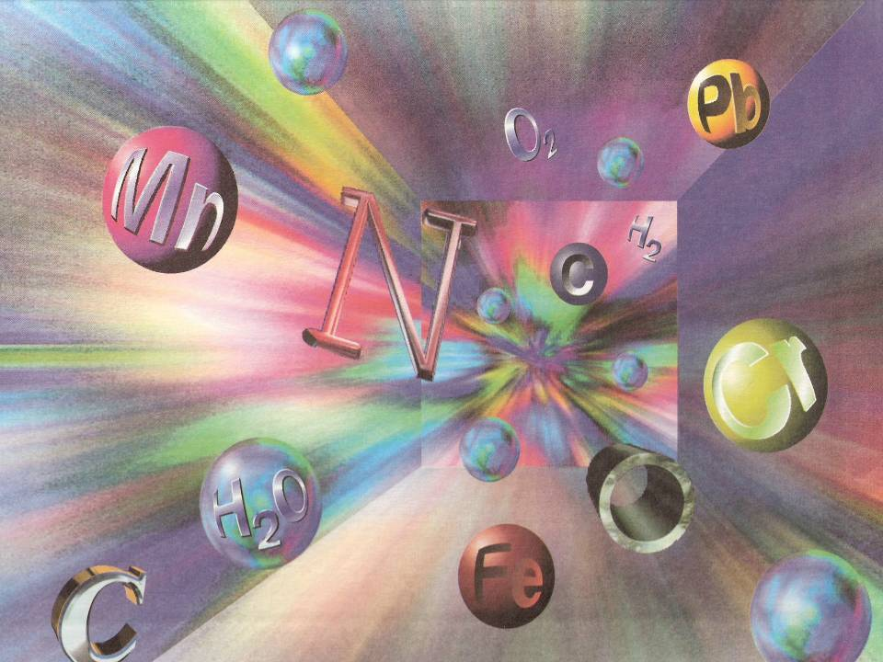
ИНТЕРАКТИВНАЯ ИНТЕЛЛЕКТУАЛЬНАЯ ИГРА «юный химик»
«Учение с увлечением – залог успешного будущего»

Slide 2
Станция «Кроссвордик»

Slide 4
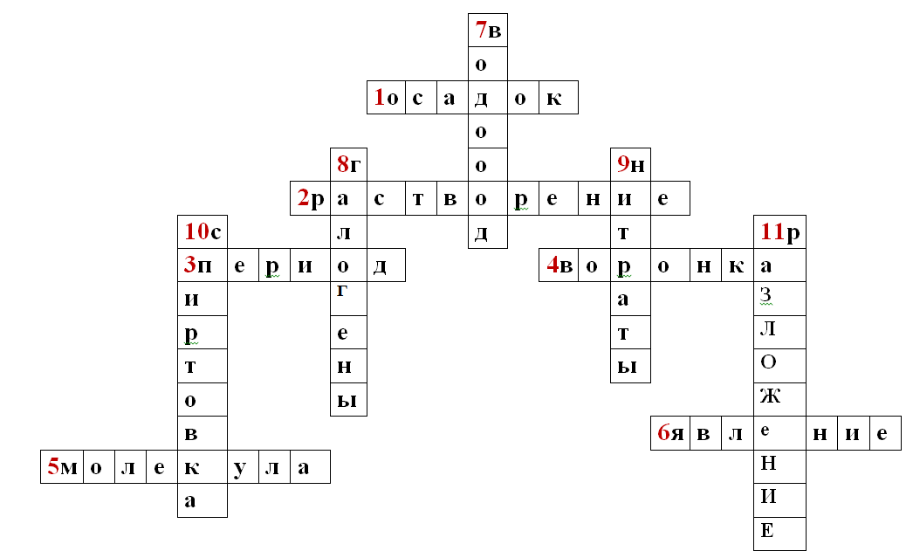

Slide 5
Это интересно
Сульфат бария – BaSO4

Slide 6
Это интересно…
Платина – перевод с испанского «серебришко»

Slide 7
Это интересно…
Дух Кобольд

Slide 8
